Slide 1

ME&FLORA
Мобильное приложение для
распознавания растений по фотографиям
Подготовила команда 3 группы 6

Slide 2

Команда разработчиков
Котов Дмитрий – Тимлид, Backend-разработчик, ML-инженер
Телегина Анна – Frontend-разработчик, Дизайнер, Технический Писатель
Шепляков Владислав – Backend-разработчик, Бизнес-аналитик, QA-инженер
ME&FLORA

Slide 3
Решаемые проблемы
Труднодоступность профессиональной идентификации растений
Трудности в поисках определенного растения
Отсутствие перепроверки знаний эксперта
ME&FLORA

Slide 4
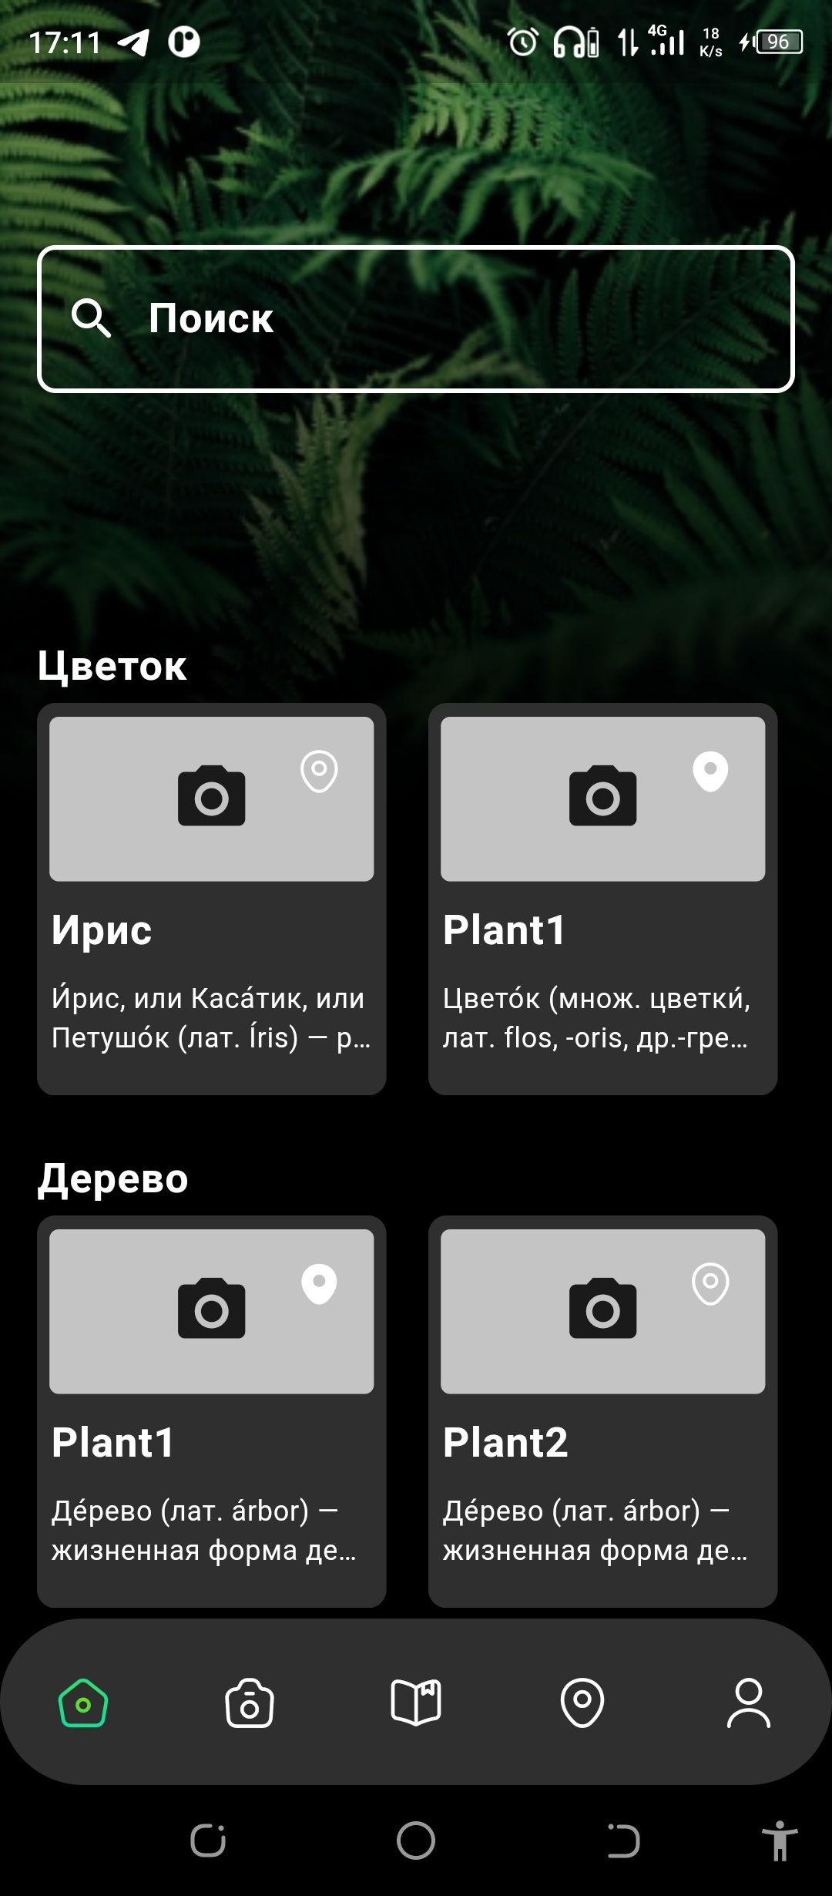
Целевая аудитория
Исследователи
Садовники
Созерцатели
ME&FLORA

Slide 5
Предлагаемое решение
Получать информацию о растении по имени или фото
Отслеживать выбранное растение
Гарантированно получать результат работы
ME&FLORA

Slide 6






Используемые технологии
Flutter
PostgreSQL
PyTorch
Kafka
Spring
Docker
ME&FLORA

Slide 7
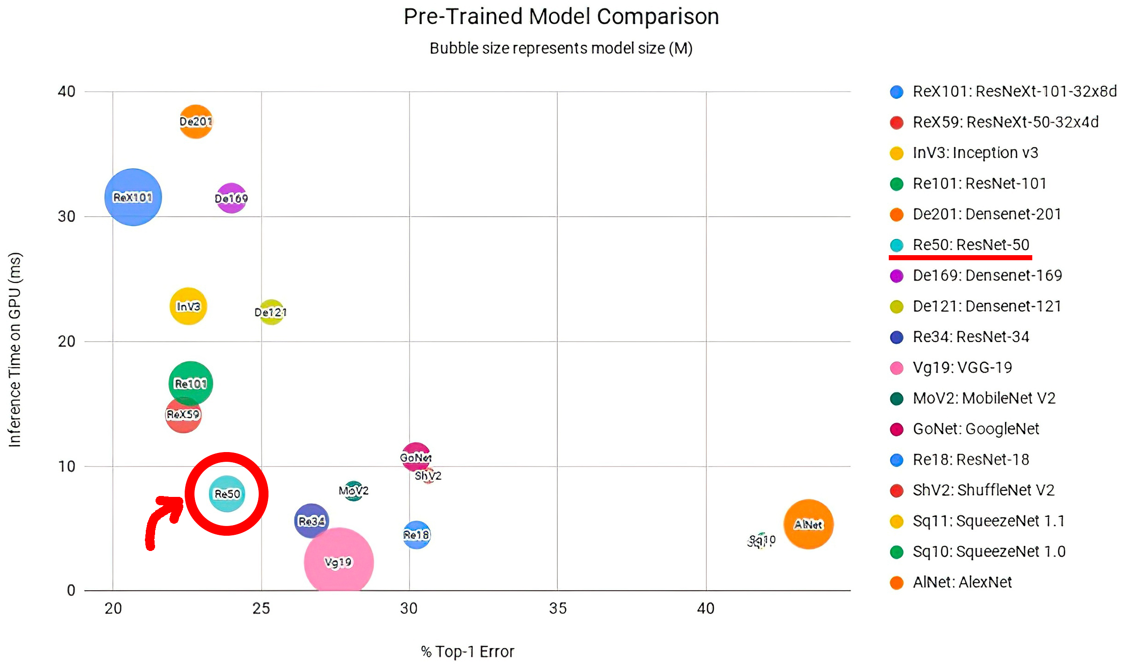
Модель сети ResNet-50
Низкая вероятность ошибки
Высокая скорость работы
Малые размеры модели
ME&FLORA

Slide 8
Конкурентное преимущество
Приложение | Бесплатный доступ | Поиск по названию | Сохранение истории | Отслеживание растений | Гарантированный результат
ME&FLORA | + | + | + | + | +
PlantNet | + | + | + | - | -
INaturalist | + | + | + | - | -
PlantSnap | - | + | + | - | -

Slide 9
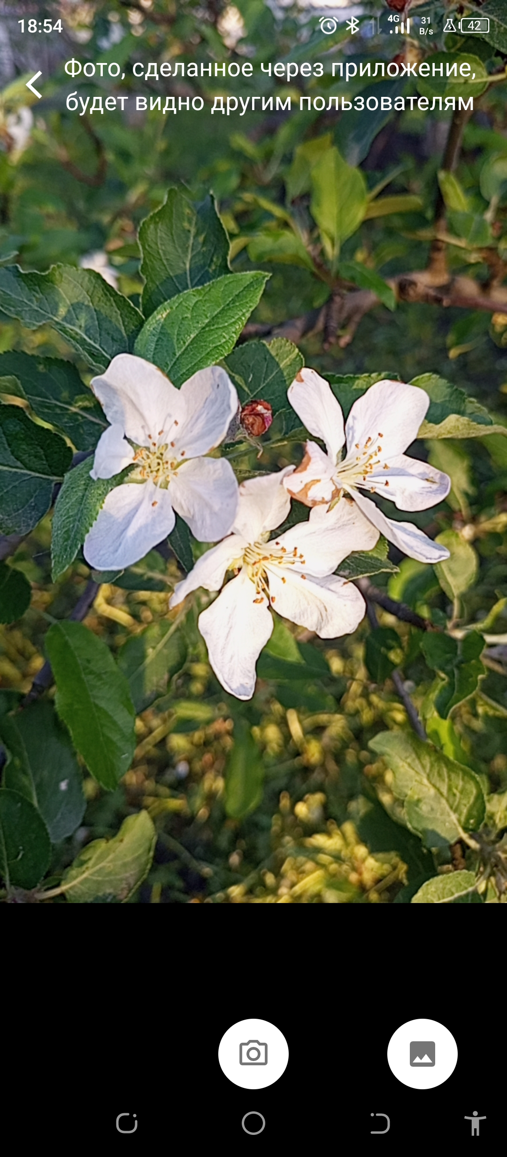
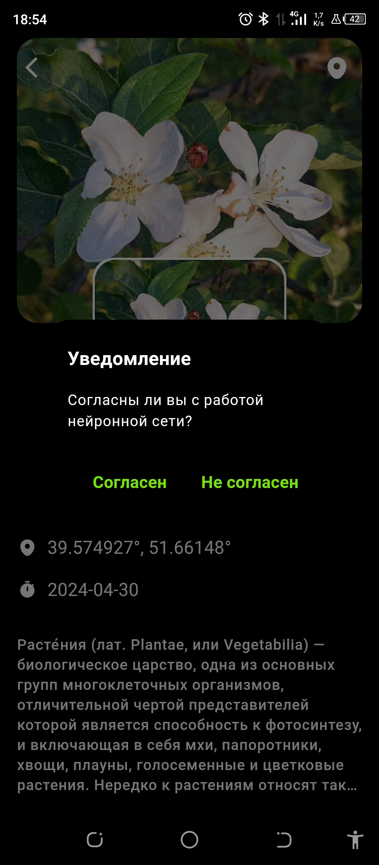
Получение информации о растении по фото

Slide 10
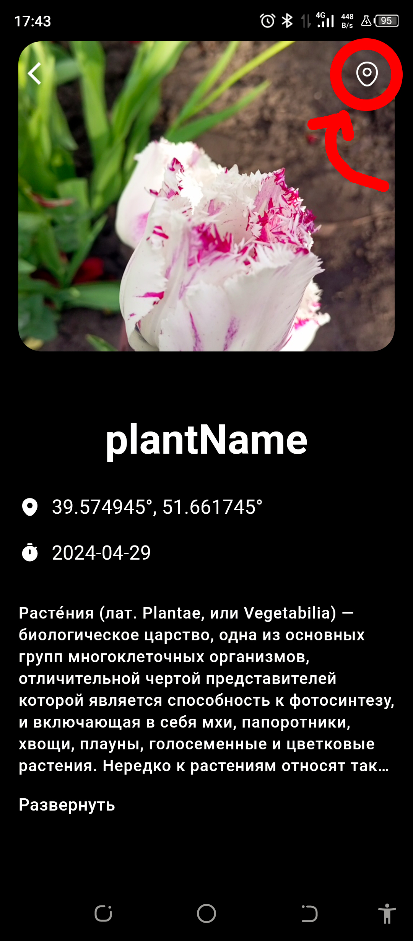
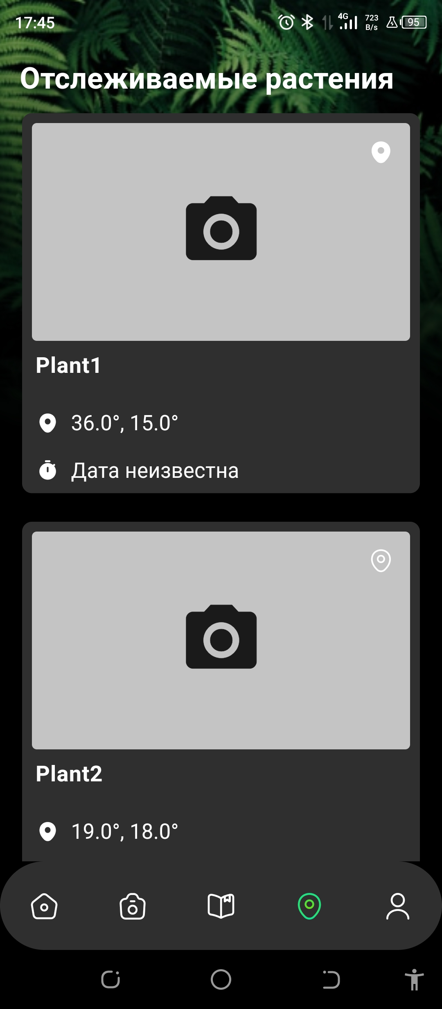
Отслеживание выбранного растения

Slide 11
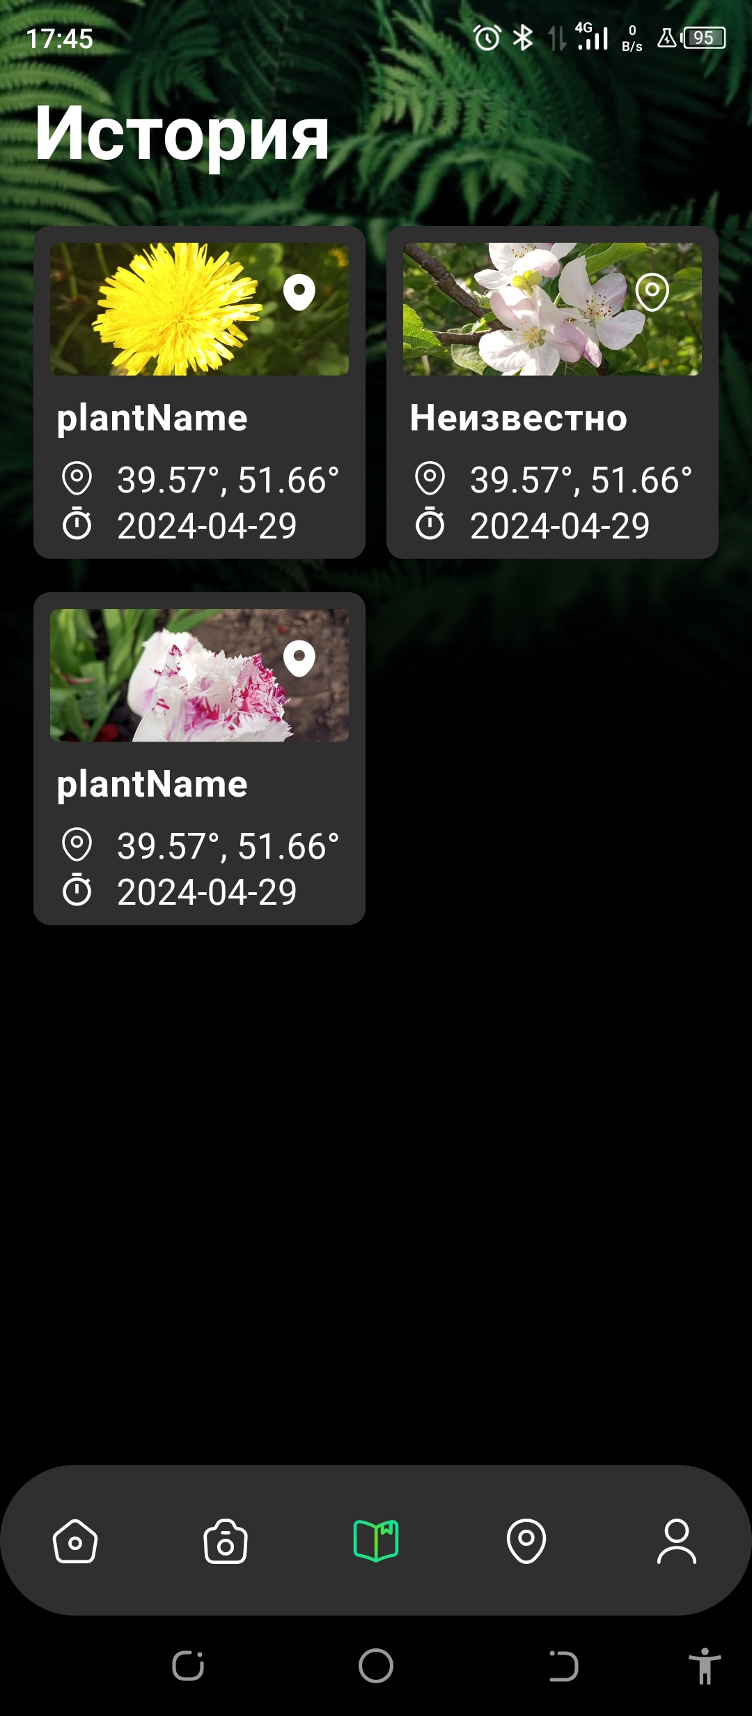
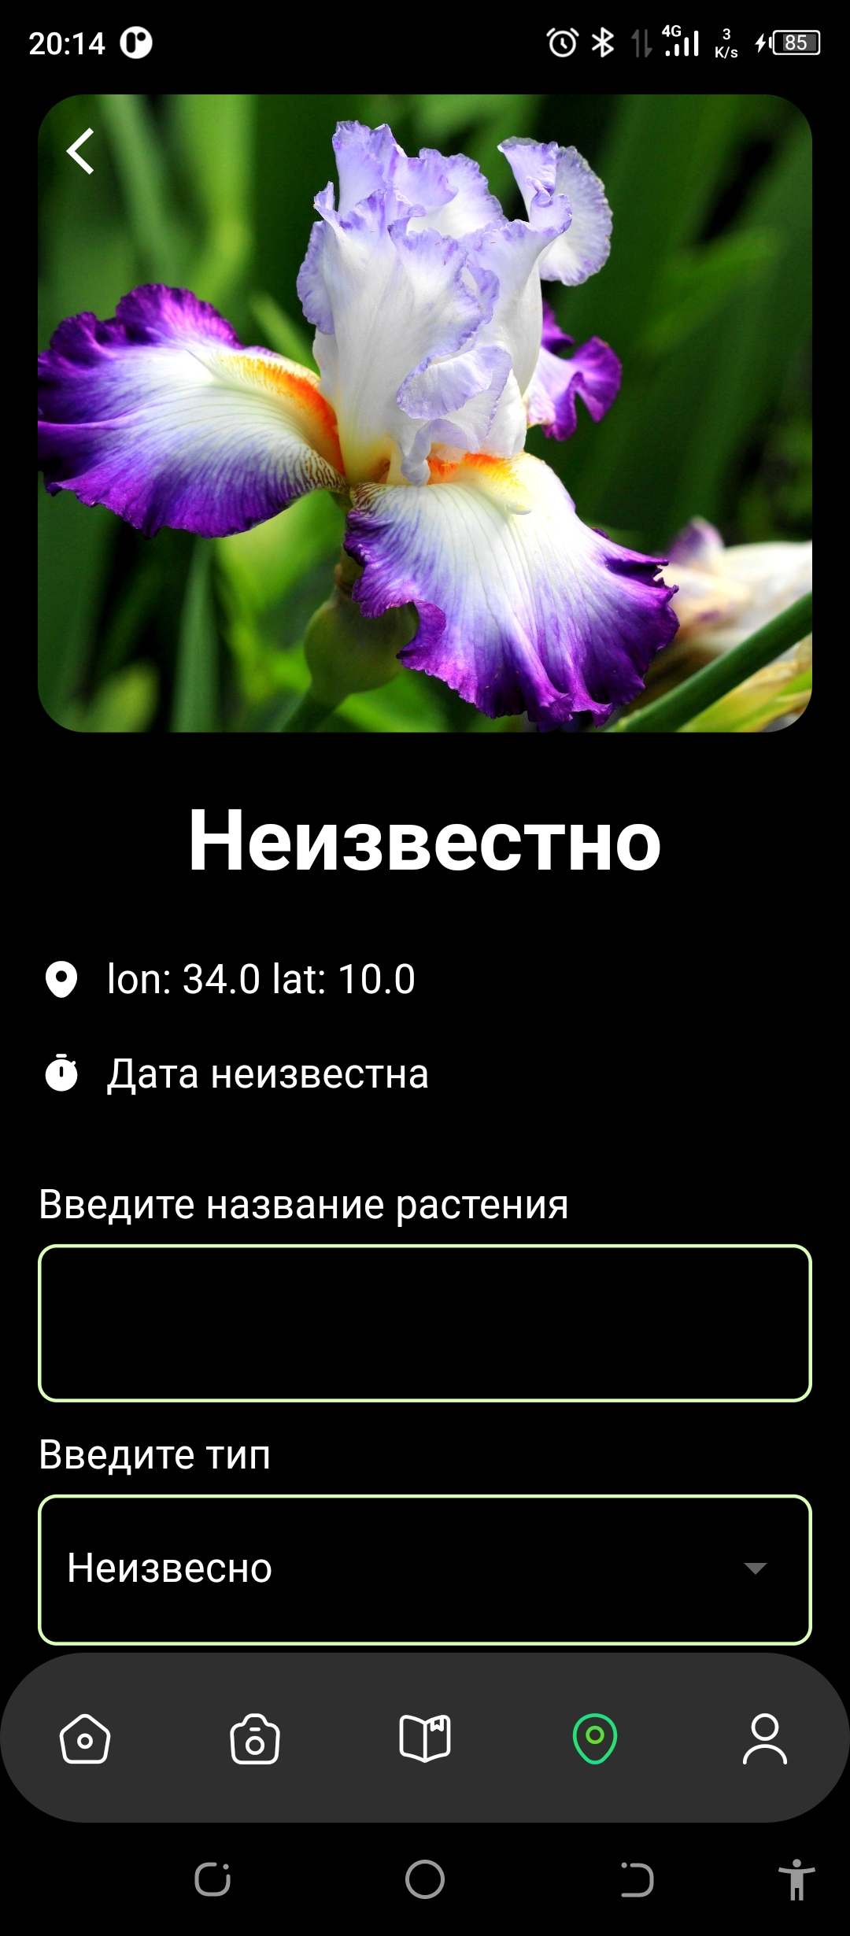
История распознанных растений
Идентификация растения ботаником

Slide 12
Бизнес-модель
Интегрированная сторонняя реклама
Аренда базы данных фотографий
Оказание услуг по предоставлению информации о расселении растений
ME&FLORA

Slide 13
Краткосрочные цели проекта
Разработка и запуск MVP
Привлечение первых пользователей
Анализ клиентского опыта и выводы
ME&FLORA

Slide 14
План развития
Улучшение нейронной сети и доработка асинхронной работы
Добавление карты с отслеживаемыми растениями
Внедрение платной подписки
ME&FLORA

Slide 15
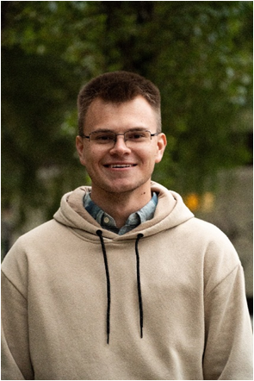
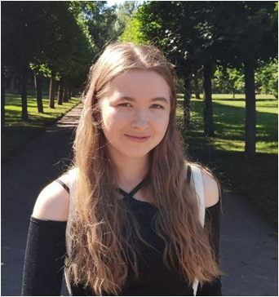
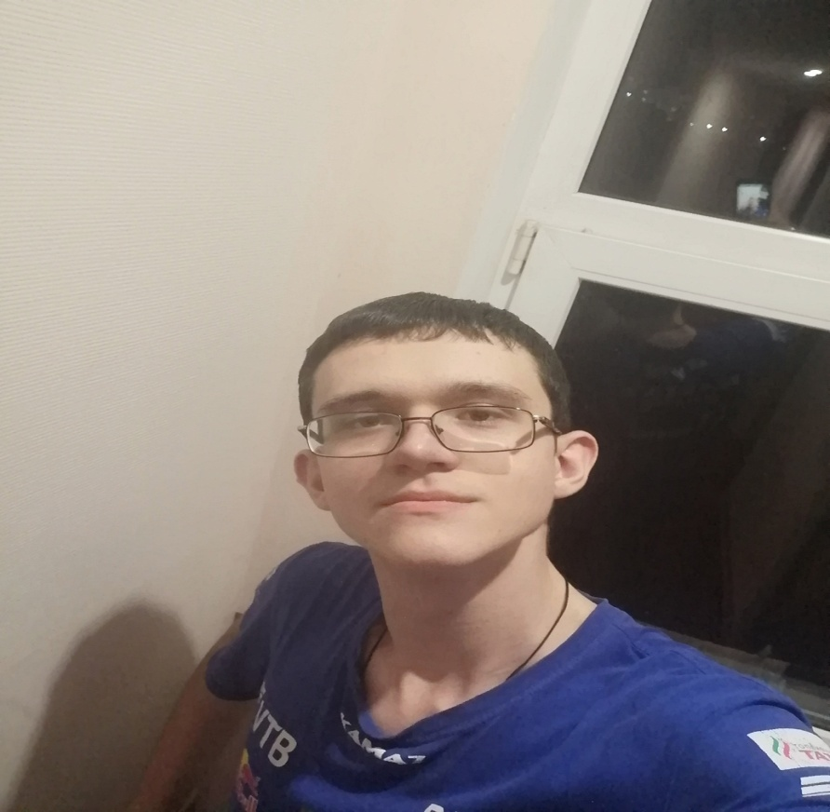
Информация о команде
Дмитрий Котов
Тимлид
Backend-разработчик
ML-инженер
тел: +7-919-242-08-78
Анна Телегина
Frontend-разработчик
Дизайнер
Технический Писатель
тел: +7-905-050-30-71
Владислав Шепляков
Backend-разработчик
Бизнес-аналитик
QA-инженер
тел: +7-952-437-44-38

Slide 16
Выводы
ME&FLORA предлагает уникальное решение для упрощения поиска информации о растениях. Присоединяйтесь к нам, чтобы больше узнавать о природе вокруг вас, и делитесь этими знаниями с другими!
ME&FLORA

